Slide 1

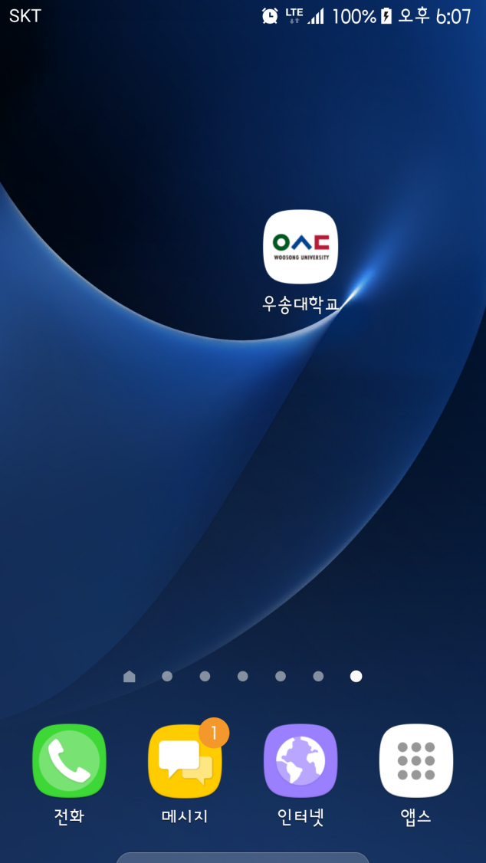
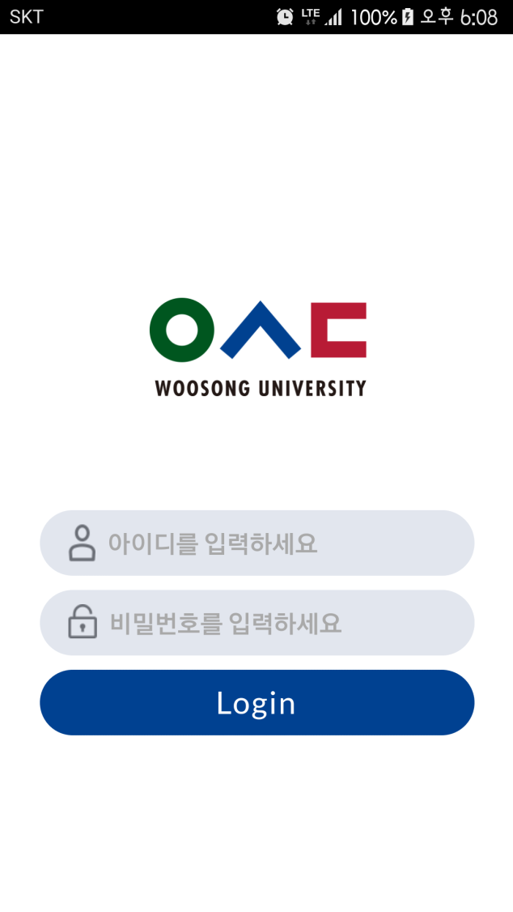
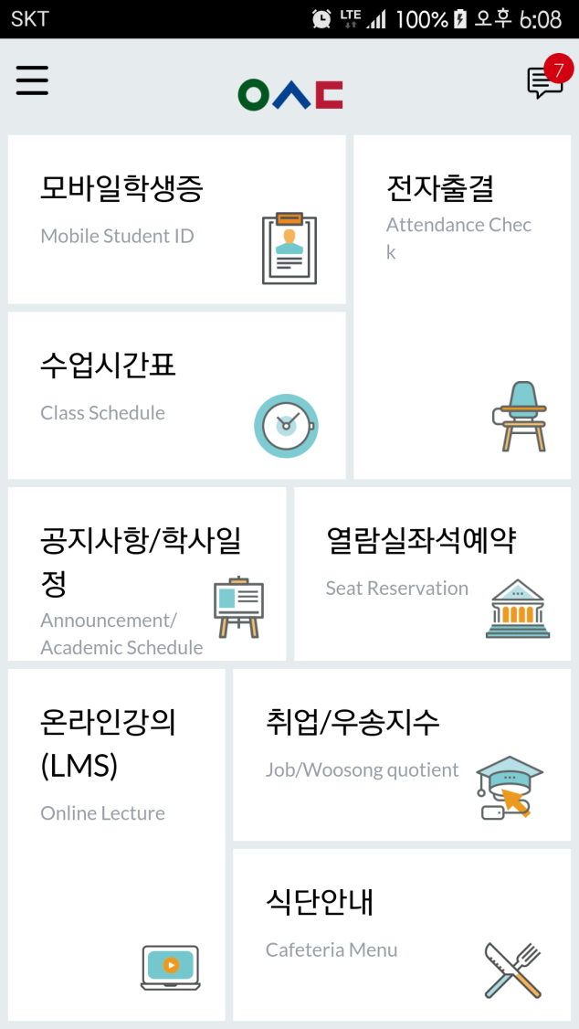
1
우송대학교 아이콘
스마트폰에서 실행
2
로그인 아이디와 비밀번호는
대학정보시스템과 동일
3
우송대학교 스마트캠퍼스
메인화면(학생용)

Slide 2
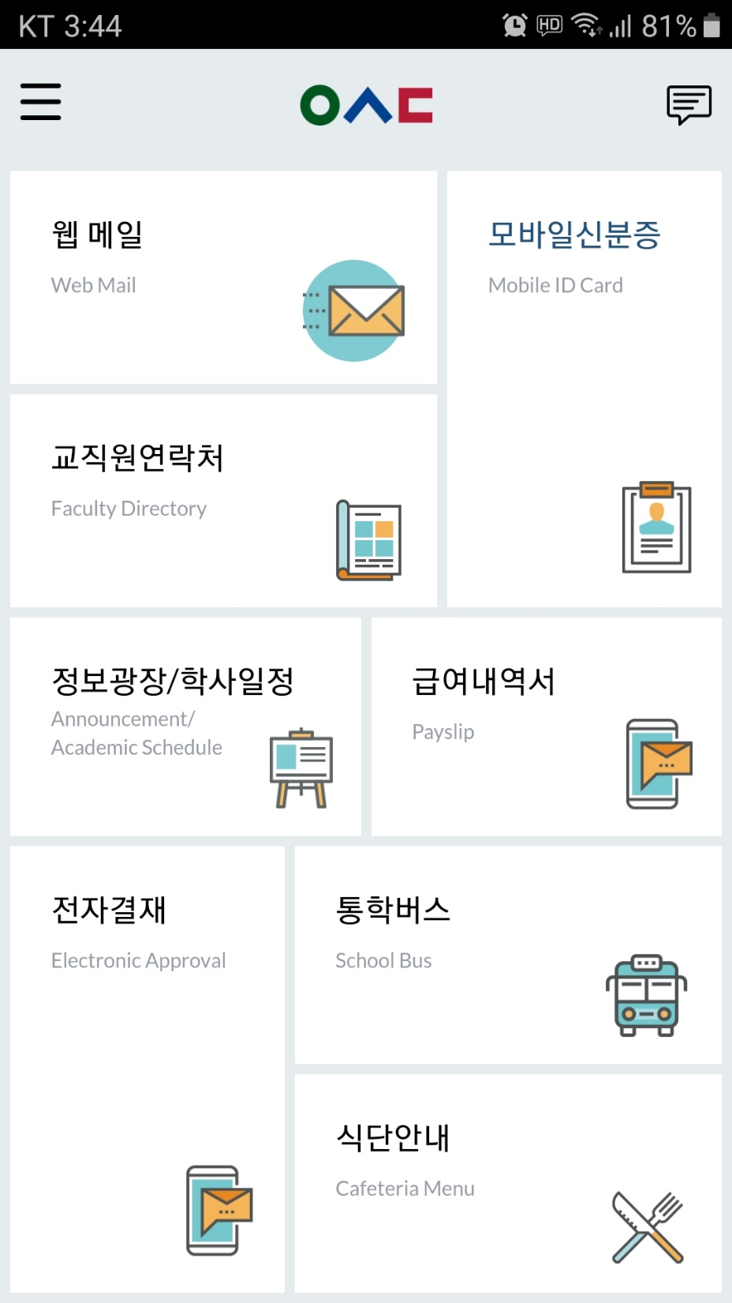
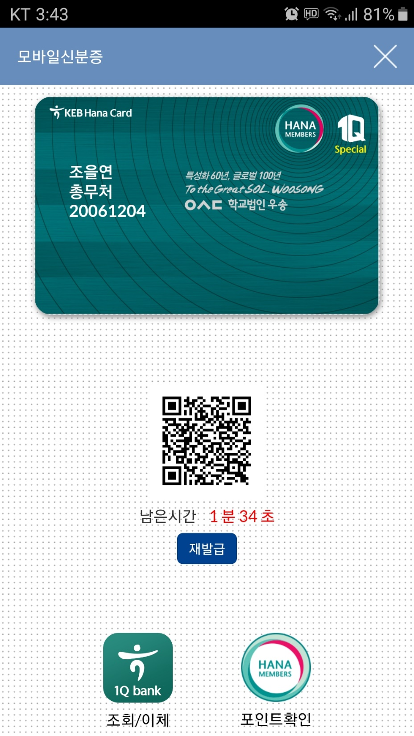
4
우송대학교 스마트캠퍼스
메인화면(교직원용)
.
5
모바일신분증(학생증)
실행 후 QR코드 리더기 테그

